Slide 1

INSTITUTO NACIONAL DE ESTUDOS E PESQUISAS EDUCACIONAIS ANÍSIO TEIXEIRA
MISSÃO, REALIZAÇÕES E PERSPECTIVAS

Slide 2
MISSÃO
O MONITORAMENTO DAS METAS DO PNE
O Inep é uma autarquia federal vinculada ao MEC e tem como missão subsidiar a formulação de políticas educacionais dos diferentes níveis de governo com intuito de contribuir para o desenvolvimento econômico e social do país.

Slide 3
ESTRUTURA ORGANIZACIONAL
O MONITORAMENTO DAS METAS DO PNE
PRESIDÊNCIA
  DIRETORIA DE AVALIAÇÃO DA EDUCAÇÃO BÁSICA – DAEB
  DIRETORIA DE AVALIAÇÃO DA EDUCAÇÃO SUPERIOR – DAES
  DIRETORIA DE ESTATÍSTICAS EDUCACIONAIS – DEED
  DIRETORIA DE GESTÃO E PLANEJAMENTO – DGP
  DIRETORIA DE ESTUDOS EDUCACIONAIS - DIRED
  DIRETORIA DE TECNOLOGIA E DISSEMINAÇÃO DE INFORMAÇÕES EDUCACIONAIS – DTDIE

Slide 4
DIRETORIA DE AVALIAÇÃO DA EDUCAÇÃO BÁSICA – DAEB
O MONITORAMENTO DAS METAS DO PNE
A DAEB tem como atribuição produzir, publicar e disseminar, em articulação com os demais órgãos do INEP, evidências educacionais relevantes que subsidiem políticas públicas para a educação básica.
É responsável pela condução das avaliações e exames da educação básica.
AVALIAÇÕES – resultados entregues para sistemas e instituições
EXAMES – resultados individuais de proficiência para fins diversos

Slide 5
DIRETORIA DE AVALIAÇÃO DA EDUCAÇÃO BÁSICA – DAEB
O MONITORAMENTO DAS METAS DO PNE
AVALIAÇÃO
Avaliação educacional nacional
  Sistema de Avaliação da Educação Básica | SAEB
Avaliações educacionais internacionais
  Programa Internacional de Avaliação de Estudantes | PISA
  Estudos Regionais Comparativos | UNESCO
EXAMES
Exame Nacional do Ensino Médio | ENEM
Exame Nacional para Certificação de Competências Jovens e Adultos | ENCCEJA
Exame para Certificado de Proficiência em Língua Portuguesa para Estrangeiros CELPE-BRAS
|

Slide 6
O MONITORAMENTO DAS METAS DO PNE
DESTAQUES | DAEB 2017
SAEB 2016 – divulgação dos resultados da avaliação de alfabetização, com subsídios para aprimoramento da Política Nacional de Alfabetização e o redesenho Programa Mais Alfabetização.
SAEB 2017 – realização do maior SAEB da história, em razão da ampliação da população-alvo, que passou a contemplar todas as escolas públicas de Ensino Médio e as privadas, por adesão.
ENEM 2017 – realização da edição anual, a mais segura desde 2009, realizada pela primeira vez em dois domingos, com uma reorganização mais inteligente das áreas de conhecimento e que contou com a inovação da videoprova em Língua Brasileira de Sinais para participantes surdos.
ENCCEJA 2017 – retomada da edição nacional para participantes que buscam a certificação de Ensino Médio e a realização de mais uma edição para o Ensino Fundamental; aplicações no exterior e para privados de liberdade.
CELPE-BRAS – mapeamento de todo o processo e realização de duas edições.

Slide 7



SÍNTESE – APRIMORAMENTOS NOS EXAMES E NA AVALIAÇÃO DA EDUCAÇÃO BÁSICA
O MONITORAMENTO DAS METAS DO PNE
Até 2016
A partir de 2017
Autoavaliação
Acesso à Educação Superior
Acesso aos Programas do Governo Federal
Certificação do Ensino Médio
Boletim para Escola de Ensino Médio
Autoavaliação
Acesso à Educação Superior
Acesso aos Programas do Governo Federal
Certificação do Ensino Médio
Boletim para Escola de Ensino Médio

Slide 8
BALANÇO DO TRABALHO | DAEB 2017
178 instrumentos de avaliação ou exame foram montados e aplicados.
SAEB
69 testes
6 questionários
ENEM
26 testes
2 questionários
ENCCEJA
64 testes
4 questionários
CELPE-BRAS
6 testes
1 questionário
Foram cerca de 15 milhões de estudantes ou participantes envolvidos.
SAEB
6.570.072
estudantes
ENEM
6.763.118
participantes
ENCCEJA
1.575.271
participantes
CELPE-BRAS
9.270
participantes
Diversos instrumentos de divulgação foram disponibilizados.
SAEB
40 mil Boletins de Escola
5.597 Painéis Educacionais
1 Pacote de Microdados
ENEM
5 milhões de Boletins Individuais
2 Pacotes de Microdados
CELPE-BRAS
7.018 certificados

Slide 9
O MONITORAMENTO DAS METAS DO PNE
PRINCIPAIS AÇÕES REALIZADAS 2017 / 18
2017
178 instrumentos de avaliação ou exame foram montados e aplicados
Foram envolvidos cerca de 15 milhões de estudantes ou participantes
Disponibilização de diversos instrumentos de divulgação
2018
SAEB
Divulgação do Relatório SAEB 2005-2015: panorama da década
SAEB 2016 – Divulgação do Relatório da Avaliação de Alfabetização
SAEB 2017 – Divulgação dos resultados finais
PISA 2018 – aplicação dos instrumentos de avaliação, divulgação de Relatórios Temáticos (Políticas para professores; Equidade; Estratégias para Ensino de Ciências
ENEM 2018 – realização da edição anual
ENCCEJA 2018 – realização da edição anual, com aprimoramento quanto à data de aplicação das provas, antecipada para agosto, de modo a permitir que os participantes façam o ENEM 2018 e eventualmente inscrevam-se no SISU 2019

Slide 10
PRINCIPAIS AÇÕES REALIZADAS 2017 / 18
O MONITORAMENTO DAS METAS DO PNE
CELPE-BRAS – realização de edição única, em acordo com o MRE, Capes e CNPq, e força-tarefa para superar os pontos críticos do exame, a exemplo do passivo de postos de aplicação no país e do exterior que estão há anos na fila de credenciamento
QUESTIONÁRIOS – avanço na reformulação dos instrumentos, com apoio de Comissão Assessora Técnica
MODERNIZAÇÃO DA PLATAFORMA DE GESTÃO DE ITENS – trabalho interno de definição de novos requisitos para plataforma que suporta o nosso Banco Nacional de Itens
APLICAÇÃO ELETRÔNICA/DIGITAL DE INSTRUMENTOS – Grupo de trabalho interno para estudar e propor alternativas
REVISÃO DAS MATRIZES DE REFERÊNCIA DAS AVALIAÇÕES E DOS EXAMES – em razão da promulgação da Base Nacional Comum Curricular
REVISÃO DO MODELO DO ENEM – em razão da Reforma do Ensino Médio e da iminente publicação da BNCC para o Ensino Médio
INDICADORES DA EDUCAÇÃO BÁSICA PÓS-2021 – a divulgação do IDEB será encerrada após a realização do SAEB 2021. Em razão disso, já em 2018, instituiremo Grupo de Trabalho Interno no INEP (DAEB, DEED, DIRED) para elaborar proposta de novo(s) indicador(es) para a Educação Básica, proposta essa que será posteriormente submetida ao CONSED a à UNDIME

Slide 11
DIRETORIA DE AVALIAÇÃO DA EDUCAÇÃO SUPERIOR – DAES
O MONITORAMENTO DAS METAS DO PNE
ATRIBUIÇÃO
Produzir, publicar e disseminar, em articulação com os demais órgãos do INEP, evidências educacionais relevantes que subsidiem políticas públicas para a educação básica.
COMPETÊNCIAS DA DAES
Operacionalização do Sinaes:
      Avaliações in loco (institucionais e de cursos)
      Enade
      produção de Indicadores de Qualidade da Educação Superior (em decorrência do Enade – CE, IDD, CPC e IGC)
  Operacionalização do Sistema de Avaliação de Escolas de Governo – Saeg
  Realização de exames específicos da área Médica: Exame Nacional de Revalidação de Diplomas Médicos (Revalida)
  Operacionalização de avaliação para Acreditação Internacional: Sistema de Acreditação Regional de Cursos Graduação do Mercosul - Sistema ARCU-SUL e participação na Rede Ibero-americana para Acreditação da Qualidade da Educação Superior – Riaces

Slide 12
PANORAMA DA EDUCAÇÃO SUPERIOR
O MONITORAMENTO DAS METAS DO PNE
2.407 Instituições de Educação Superior - IES
8.052.254 matrículas
34.366 cursos de graduação

Slide 13
PRINCIPAIS AÇÕES DE 2017
O MONITORAMENTO DAS METAS DO PNE
Gestão de mais de 80 comissões assessoras de avaliações
Capacitação de mais de 1000 docentes para elaboração e revisão de itens
Realização da 1ª Etapa do Revalida
Realização do Enade:
Publicação dos microdados do Enade 2015 e 2016
Respostas a mais de 2.000 demandas judiciais
Realização de 6.226 avaliações in loco (24,5% acima da meta), sendo 1.195 de IES e 5.031 de cursos
Reformulação e publicação dos Instrumentos de Avaliação Externa
Participação na elaboração dos Decretos 9.057/2017 e 9.235/2017 e da Portaria 11/2017
Elaboração e publicação das Portarias 3/2017 e 19/2017
Elaboração e publicação das Instruções Normativas 1/2017 e 2/2017
Reformulação do processo de capacitação dos avaliadores do BASis (EAD)
Realização do Seminário Internacional – Avaliação da Educação Superior (outubro/2017)

Slide 14
AÇÕES EM 2018
O MONITORAMENTO DAS METAS DO PNE
Finalizar 6.000 avaliações in loco até 31/12/18
Capacitar 4.450 novos avaliadores do BASis até 30/06/2018
Capacitar Procuradores Institucionais (novos instrumentos)
Instituir e capacitar banco de tutores para capacitação de avaliadores do BASis
Realizar o ENADE para 27 áreas (607.000 estudantes previstos e 9.000 cursos)
Calcular e divulgar os indicadores
Propor novos indicadores que levem em conta a diversidade de IES e experiências internacionais
Aprimorar os indicadores existentes para que estimem melhor as condições de oferta dos cursos e da estrutura das IES
Compor “cesta de indicadores” para subsidiar processos decisórios e de avaliação de políticas públicas

Slide 15
O MONITORAMENTO DAS METAS DO PNE
DIRETORIA DE ESTATÍSTICAS EDUCACIONAIS - DEED
A Deed é encarregada das estatísticas básicas em todas as etapas e modalidades de ensino, da educação infantil à educação superior
INSTRUMENTOS: Censo Escolar da Educação Básica e o Censo da Educação Superior
A Diretoria tem trabalhado com organizações e atores no âmbito internacional como a OCDE, a Unesco e o Mercosul na construção e desenvolvimento de indicadores educacionais, inclusive para os ODS-4. Diretoria participa do INES/OCDE com o envio de dados educacionais por meio da coleta de dados UOE (sigla para Unesco/OCDE/Eurostat) e na discussão técnica nos grupos de trabalho relacionados aos sistemas educacionais
Em 2017 o Brasil participou da 3ª edição da pesquisa TALIS cujo foco principal é o ambiente de aprendizagem e as condições de trabalho que as escolas oferecem aos diretores e professores. Os resultados serão divulgados pela OCDE no segundo semestre de 2018.

Slide 16
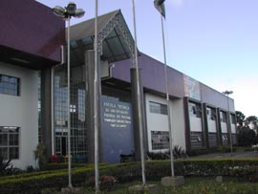



A DIMENSÃO DOS CENSOS EDUCACIONAIS NO BRASIL
O MONITORAMENTO DAS METAS DO PNE
Instituições de ensino
Estudantes
Professores
Educação
Básica
2.364
48.817.479
2.196.397
Educação
Superior
8.033.574
186.081
388.004

Slide 17
































Quem usa os resultados dos Censos Educacionais
Ministério da Educação
Avaliação e supervisão da educação superior

Slide 18
O MONITORAMENTO DAS METAS DO PNE
A DINÂMICA DOS CENSOS EDUCACIONAIS

Slide 19
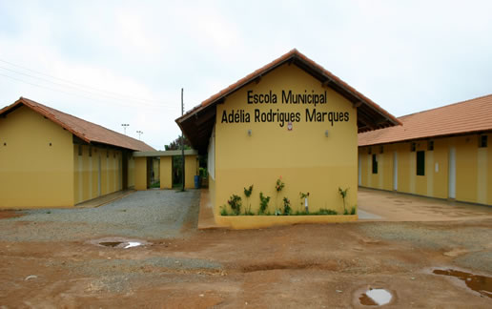
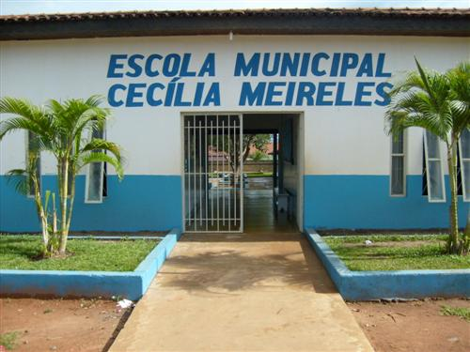



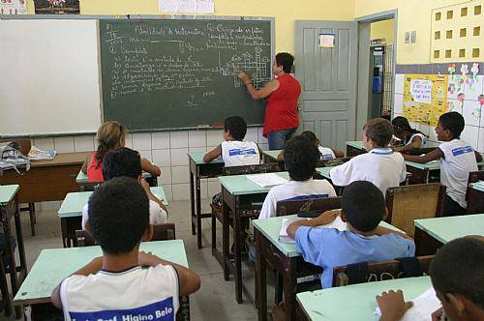
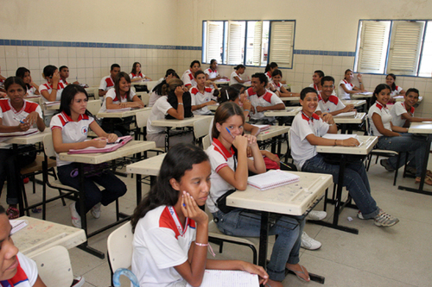



1ª etapa
CENSO DA EDUCAÇÃO BÁSICA
2ª etapa
Dependência administrativa
Localização
Salas
Equipamentos
Infraestrutura
Laboratórios
Biblioteca
Acessibilidade
Formação
Idade
Sexo
Cor/Raça
CPF
Nacionalidade
ANO LETIVO t
Modalidade
Etapa
Horário
Duração do turno
Disciplinas
Idade
Sexo
Deficiência
Cor/Raça
Nome da mãe

Slide 20
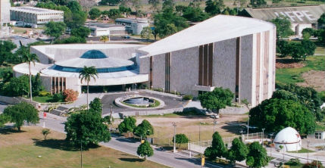





Censo da Educação Superior
IES
Dados do e-MEC
Categoria administrativa, organização acadêmica, Endereço, Infraestrutura, etc.
Aluno
Situação de vínculo, Deficiência, ProUni, FIES, CPF, etc.
Profesor
Cor/Raça, regime de trabalho, titulação, CPF, etc.
Turno, Vagas oferecidas, Acessibilidade, Local de oferta, Modalidade de ensino, Grau acadêmico, classificação OCDE, etc.
Dados do e-MEC
Curso

Slide 21
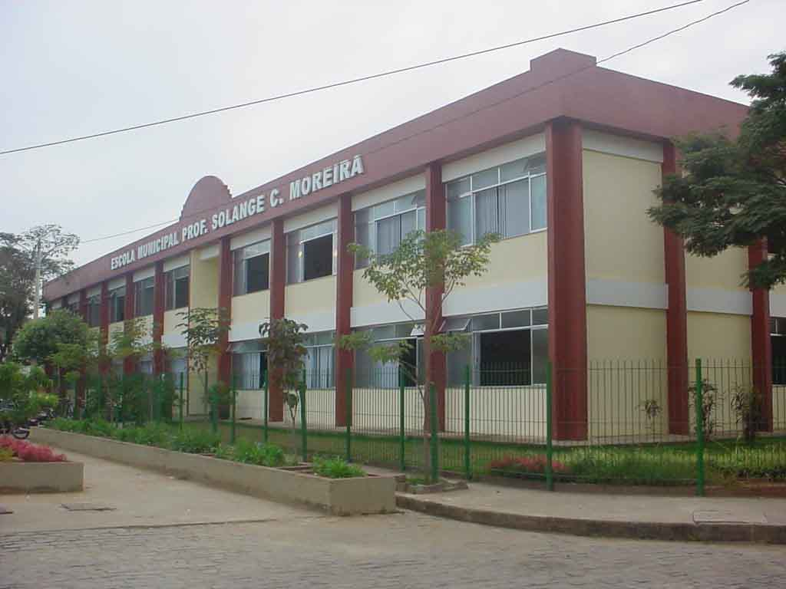
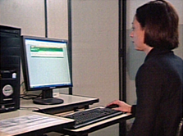

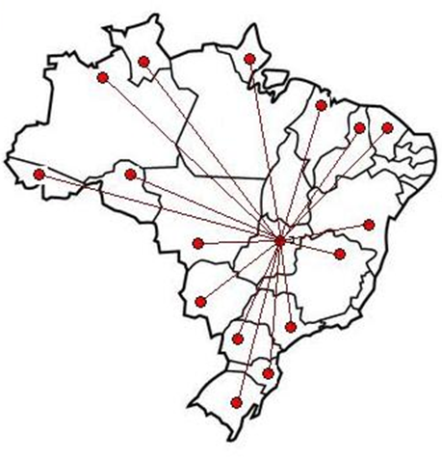

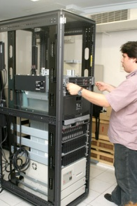

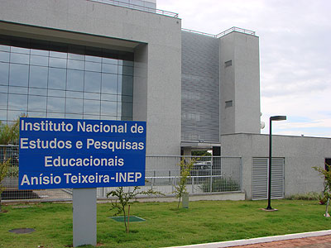
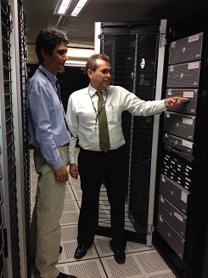
Censo da Educação Superior
A DINÂMICA DE COLETA DOS CENSOS EDUCACIONAIS
Instituições de ensino
Secretarias de Educação/
Mantenedoras de Ed. Superior
Sistemas próprios
de coleta
INEP

Slide 22

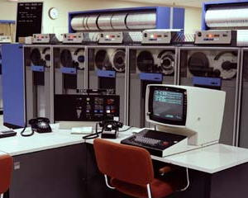
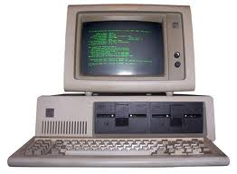

Cronologia dos Censos Educacionais
Até anos 80
Anos 90
Hoje

Slide 23
AÇÕES PREVISTAS PARA 2018
O MONITORAMENTO DAS METAS DO PNE
Revisão, atualização e divulgação da Classificação dos Cursos de Graduação e Sequenciais (Edital de Chamada Pública n° 14 - 12 ABR 17), de acordo com as mudanças ocorridas na classificação Isced – F 2013. O desenvolvimento dos produtos está sendo desenvolvido pela UFRN e acompanhado por um comitê técnico formado pelo Inep, MEC, CNE e Capes;
Atualização dos indicadores de investimentos públicos em educação e de remuneração média dos docentes da educação básica;
Em articulação com a Daeb, cálculo e a divulgação dos resultados do Ideb 2017;
Divulgação da pesquisa de Controle de Qualidade do Censo da Educação Básica;
Divulgação dos resultados da Pesquisa Talis;
Realização e divulgação do Censo da Educação Básica de 2018 e do Censo da Educação Superior de 2017.

Slide 24
DIRETORIA DE GESTÃO E PLANEJAMENTO - DGP
ATRIBUIÇÕES
Execução Orçamentária e Financeira
Gestão de Pessoas
Licitações e Contratos
Logística do Órgão
Gestão dos procedimentos de aplicação, monitoramento, planejamento das contratações dos exames e avaliações.

Slide 25
O MONITORAMENTO DAS METAS DO PNE
CRONOGRAMA DE PREVISÃO DA APLICAÇÃO DE EXAMES E AVALIAÇÕES
EXAME | INSCRIÇÕES |  | APLICAÇÃO | PAÍSES/MUNICÍPIOS/ UNIDADES DE APLICAÇÃO | PÚBLICO (ESTIMATIVA) | N° DE SALAS (ESTIMATIVA)
Enem | 07/05 a 18/05 |  | 04 e 11/11 | 1.725 (municípios) | 7.603.290 | 182.380
Enem PPL | setembro |  | 18 e 19/12 | 1.078 (unidades prisionais) | 36.548 | 2.667
Encceja Nacional | 16/04 a 27/04 |  | 05/08 | 592 (municípios) | 1.811.896 | 86.398
Encceja PPL | 16/07 a 27/07 |  | 18/09 e 19/09 | 1.323 (unidades prisionais) | 81.105 | 13.359
Encceja Exterior | a ser definido |  | setembro | 10 (países) e 12 (postos) | 1.549 | -
Celpe-Bras | 18/06 a 03/07 |  | 01/10 a 05/10 | 24 (postos no Brasil) e 94 (postos no Exterior) | 5.184 | 174
Enade | 09/07 a 10/08 |  | 25/11 | 1.493 (municípios) | 522.388 | 16.930
Pisa | 09 a 20/04 |  | 02 e 30/05 | - | 19.000 | -
Revalida 2° Etapa 2017* | a ser definido |  |  | - | 1.003 | -
Pré-Teste* | a ser definido | setembro |  | 27 UF’s | 511.100 (testes estimados) | -

Slide 26
MONITORAMENTO DOS EXAMES E AVALIAÇÕES
O MONITORAMENTO DAS METAS DO PNE
PARCERIAS FEDERAIS
ENEM | Órgão | Objeto | Valor 2017 (R$) | Valor 2018 (R$)
 | Ministério da Defesa | Armazenagem das provas nos batalhões centrais/seccionais | 6.652.955,55 | Formalizando
 | Polícia Rodoviária Federal | Escolta dos cadernos de provas durante o trânsito em rodovias federais – visa a manutenção do sigilo e segurança dos instrumentos de avaliação | 602.330,40 | Formalizando
 | Ministério Extraordinário da Segurança Pública | Plano Tático Integrado com órgãos de segurança pública estaduais de todo o País, e disponibilização da estrutura dos Centros Integrados de Monitoramento e Controle, nos dias de aplicação Exame | - | Em instrução processual
 | Polícia Federal | Serviço de segurança estratégica do Exame | - | Formalizado
CELPE- BRAS | Ministério das Relações Exteriores | Transporte das provas e materiais administrativos para os Postos Aplicadores no exterior, por meio de “Mala Diplomática” | 168.471,92 | Formalizando
ENCCEJA EXTERIOR | Ministério das Relações Exteriores | Repasse de recursos ao MRE para o pagamento de pro labore aos colaboradores, impressão de provas, e aquisição de material de expediente para a aplicação do Exame em 14 postos consulares no exterior | 138.000,00 | Formalizando
PARCERIAS ESTADUAIS - CONVÊNIOS COM 26 UFs EXCETO DF
ENEM | Órgão | Objeto | Valor 2017 (R$) | Valor 2018 (R$)
 | Secretarias de Segurança Pública/PMs | Apoiar a realização das atividades relacionadas à execução da Operação Logística de Segurança e o Sigilo da Distribuição e Aplicação dos Instrumentos de Avaliação | 10.490.560,85 | 13.283.720,25

Slide 27
O MONITORAMENTO DAS METAS DO PNE
DIRETORIA DE ESTUDOS EDUCACIONAIS - DIRED
ATRIBUIÇÕES
Promover e coordenar a realização de estudos e pesquisas relacionados a temas educacionais do interesse do INEP e do Ministério da Educação
Produzir estudos para aferir a evolução no cumprimento das metas do Plano Nacional de Educação (PNE), conforme Lei 13.005, de 25 de junho de 2014
Elaborar, publicar e divulgar os periódicos do INEP (REBEP, Em Aberto) bem como as séries, textos para discussão, estudos, pesquisas e produções institucionais
Disponibilizar acervo educacional especializado e possibilitar o acesso a dados educacionais protegidos, com o devido amparo legal, a pesquisadores, comunidade acadêmica e toda a sociedade - Centro de Informação e Biblioteca em Educação (CIBEC)
Promover e apoiar eventos relacionados à pesquisa educacional na área de atuação do INEP

Slide 28
AÇOES DA DIRED/INEP VOLTADAS AO MONITORAMENTO DAS METAS DO PNE
O MONITORAMENTO DAS METAS DO PNE
2017
Produção de Estudos relacionados ao monitoramento do PNE
Página do Monitoramento do PNE
2018
Relatório do 2º Ciclo de Monitoramento das Metas do PNE
Relatório do 2º Ciclo de Monitoramento das Metas do PNE

Slide 29
AÇÕES EM 2017
O MONITORAMENTO DAS METAS DO PNE
Produção de estudos (coletânea) voltados a subsidiar o monitoramento do PNE
Página de Monitoramento do PNE no site do INEP
Promoção de Seminários de pesquisas
Celebração de parcerias técnicas com IPEA E IBGE
Desenvolvimento de Painel de Indicadores para monitoramento do PNE

Slide 30



EDITORAÇÃO E PUBLICAÇÕES
REVISTA BRASILEIRA DE ESTUDOS PEDAGÓGICOS - RBEP
EM ABERTO
PUBLICAÇÕES INSTITUCIONAIS
SÉRIES :
    Textos para Discussão
    PNE em Movimento
    Relatos de Pesquisa
    Estado do Conhecimento
Textos para Discussão
Produção de logomarcas
Materiais para eventos (banners, certificados etc.)
Divulgação dos produtos da Linha Editorial do Inep

Slide 31
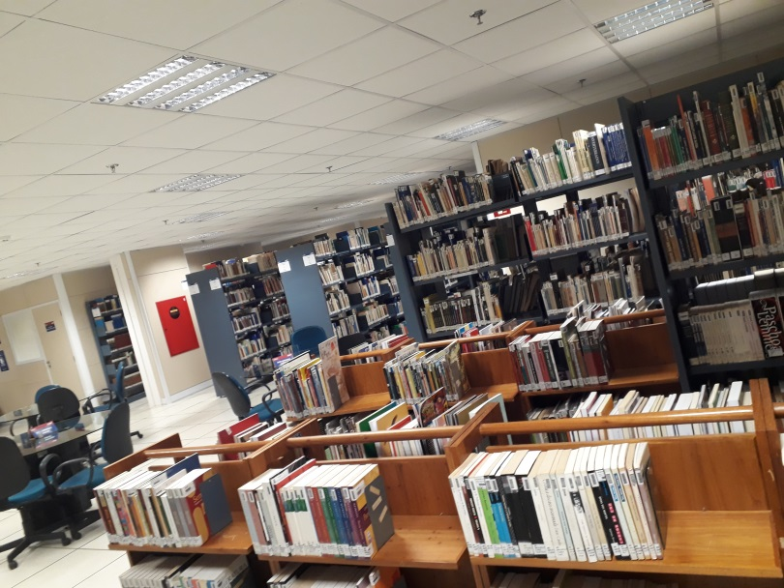
CENTRO DE INFORMAÇÃO E BIBLIOTECA EM EDUCAÇÃO - CIBEC
O MONITORAMENTO DAS METAS DO PNE
Biblioteca
Serviço de Acesso ao Arquivo Histórico
ÁREAS DE TRABALHO DO CIBEC
Serviço de Acesso a Dados Protegidos – SEDAP
Serviço de Gestão Terminológica na Área de Educação

Slide 32
Perspectivas do CIBEC para 2018
PERSPECTIVAS PARA 2018 – CGIME
SEDAP (Aprimoramentos):
  Revisão das Normas de Segurança (TI)
  Revisão de Guia do Usuário
  Revisão dos Procedimentos Padronizados
  Revisão modelo INFRA-SEDAP (TI)
  Revisão do modelo de acesso (TI)
Biblioteca: Tratamento de um passivo de 39.181 exemplares
Arquivo Histórico: 1º lote digitalizado. Lançamento na rede internacional ICA-AtoM prevista para abril 2018
Terminologia: Revisão do BRASED BDT/Mercosul/TECER
Desenvolvimento Sistema de Gerenciamento de tesauros

Slide 33

O MONITORAMENTO DAS METAS DO PNE
PERSPECTIVAS DA DIRETORIA PARA 2018
Publicação do Relatório do 2º Ciclo de Monitoramento das Metas do PNE – 2018
Publicação da Coletânea de estudos relativos ao monitoramento das metas do PNE – 2018
Realização dos Seminários de Pesquisa da DIRED
Realização do Seminário de Divulgação do Relatório do 2º Ciclo de Monitoramento das Metas do PNE – 2018
Realização Seminário de Divulgação Coletânea de estudos relativos ao monitoramento das metas do PNE – 2018

Slide 34
O MONITORAMENTO DAS METAS DO PNE
DIRETORIA DE TECNOLOGIA E DISSEMINAÇÃO DE INFORMAÇÕES EDUCACIONAIS - DTDIE
ATRIBUIÇÕES:
Planejar, propor e desenvolver mecanismos, instrumentos e produtos de disseminação e documentação de informações educacionais do INEP, oferecendo suporte à divulgação de resultados e produtos dos sistemas de avaliação e de indicadores e estatísticas educacionais, em articulação com as outras diretorias
Organizar e sistematizar dados e informações relacionados às áreas responsáveis pelos processos de coleta, de estudo e de avaliação educacional
Desenvolver, aperfeiçoar, manter e dar suporte aos sistemas informatizados e aos bancos de dados do INEP, bem como administrar os recursos de informação, informática e telecomunicação da Instituição
Definir, em articulação com as demais unidades do INEP, as linguagens e os formatos adequados aos diversos perfis de usuários de informação
Promover a disseminação de indicadores comparados, em articulação com as Diretorias de Educação Básica e Superior e, quando for o caso, com organismos internacionais.

Slide 35






CELPE-BRAS
ENCCEJA
ENEM
FAEB
PNAIC - PROVINHA BRASIL
SAEB - ANA
SAEB - PROVA BRASIL
• AAE
• ÁGORA
• DIRF
• INEP ADM
• INEP RH
• MAPA
• RNC
• RNIPFES
DAEB
• ROTAS
• SIAC
• SICOV
• SIGAI
• SIGAP
• SIGPAG
• SIMEC EVENTOS
• SISDEC
DGP
E-MEC
ENADE
REVALIDA
BNI
DAES
DTDIE
CCP
CORPORATIVO
E-MEC
IMRS
INEP DEMANDAS
MANTIS
MOODLE
REDMINE
ROBÔ
SQI
SSI
BANCO DE EXPERIÊNCIAS - ANTIGO
INEP ARQ
LABORATÓRIO DE EXPERIÊNCIAS - NOVO
PERGAMUM - BRASED
PESQUISA DIRIGENTE EDUCACIONAIS - SQDM
SEER
DIRED
DEED
CENSO SUP
EDUCACENSO
IDEB

Slide 36
ATIVIDADE | SITUAÇÃO ENCONTRADA (16 MAIO 2016) | PROVIDÊNCIAS ADOTADAS (2016 e 2017)
ENEM | Instabilidade do sistema Enem em períodos críticos | Infraestrutura dedicada e sistemas redesenhados e desenvolvidos. Lançamento do Aplicativo Mobile. Integração de validação de senha do participante com o SISU. Painel de acompanhamento em tempo real das informações: inscrições, locais de prova, resultados e senhas.
ENCCEJA | Arquitetura do sistema inadequada à demanda de usuários | Desenvolvimento de nova arquitetura. Alterações no módulo do participante para divulgação dos resultados. Validação dos resultados no site do Inep.
CENSOS | Sistema não estava desenvolvido para entrada em produção dia 25/maio/2016. Relatórios com baixa performance. | Implantação do Mapa das escolas. Lançamento do Aplicativo para visita “in loco”. Lançamento do Aplicativo para Localização georrefenciada das escolas.

Slide 37





MUITO OBRIGADA!
Acesse nossas redes sociais
Conheça nossas publicações
INSTAGRAM
FACEBOOK
TWITTER
YOUTUBE
PORTAL INEP
portal.inep.gov.br

